Slide 1
ФГБОУ ВО «Пензенский государственный университет»
Медицинский институт
Кафедра стоматологии
Курсовая работа
Протезирование зубных рядов (сложное протезирование)
Название дисциплины
«Феномен Попова-Годона. Этиология, клиника, диагностика, методы лечения. Показания к выбору метода лечения.»
Тема работы
Выполнила: студентка 14ВЛС15 группы 4 курса
Сохненко Н.В.
Проверил: старший преподаватель кафедры
Смольянинов С.И.
Оценка: __________________________________
______________________Подпись преподавателя

Slide 2
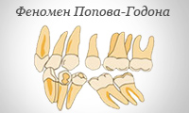
Феномен Попова-Годона - смещение зубов в различных направле­ниях после образования дефекта в зубной дуге, приводящее к деформациям окклюзионной кривой. Осложнение, развивающееся после удаления части зубов, может встречаться в любом возрасте.

Slide 3
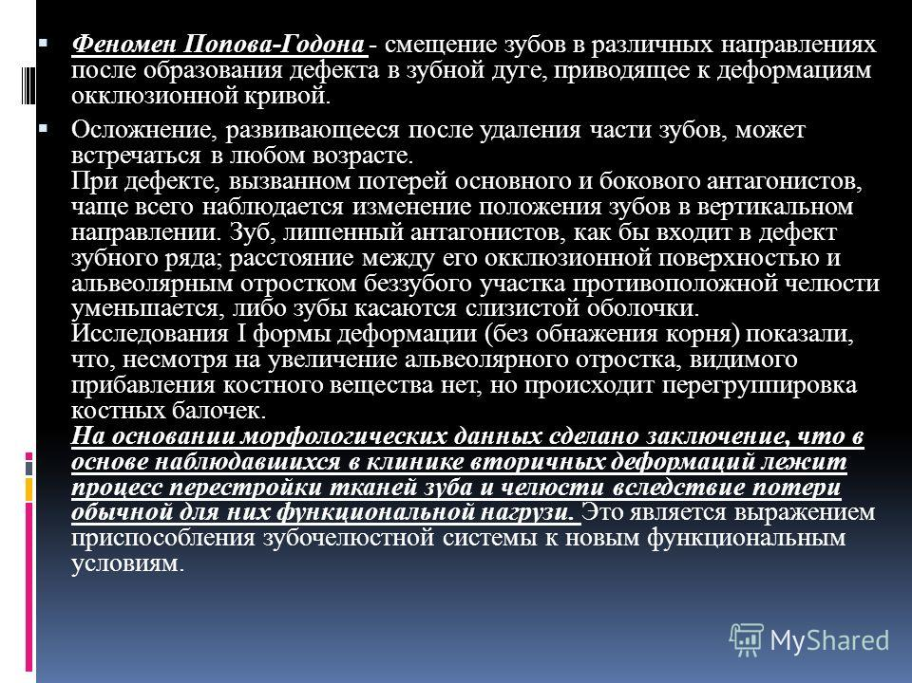

Slide 4
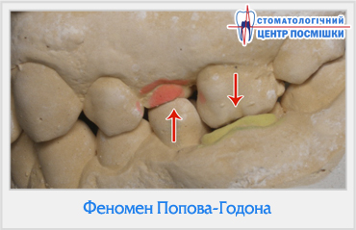

Slide 5
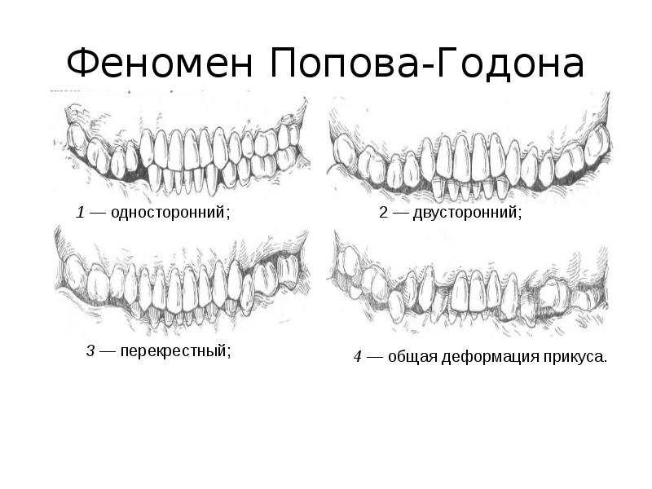

Slide 6
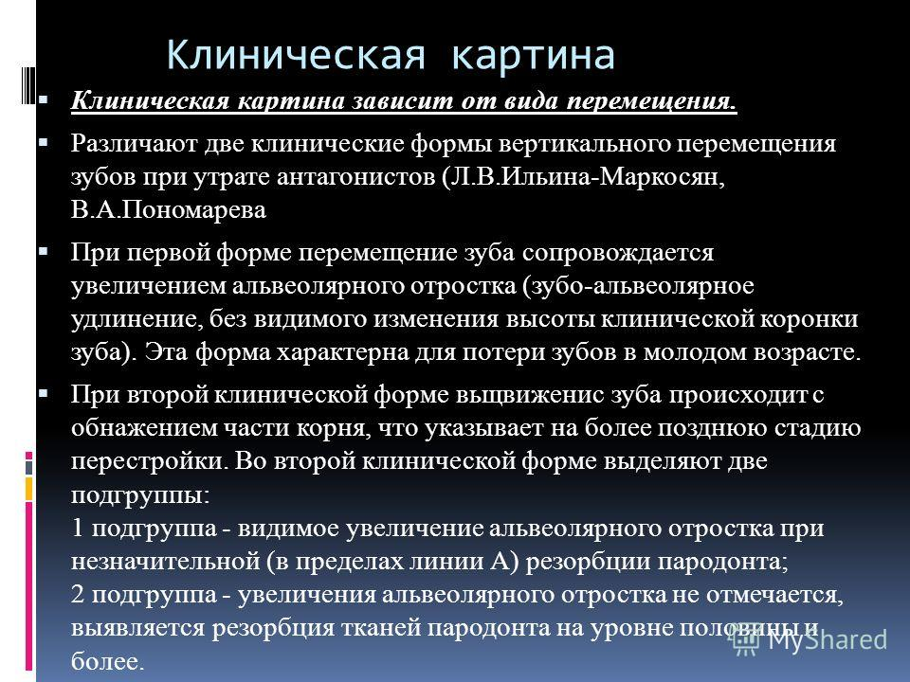

Slide 7
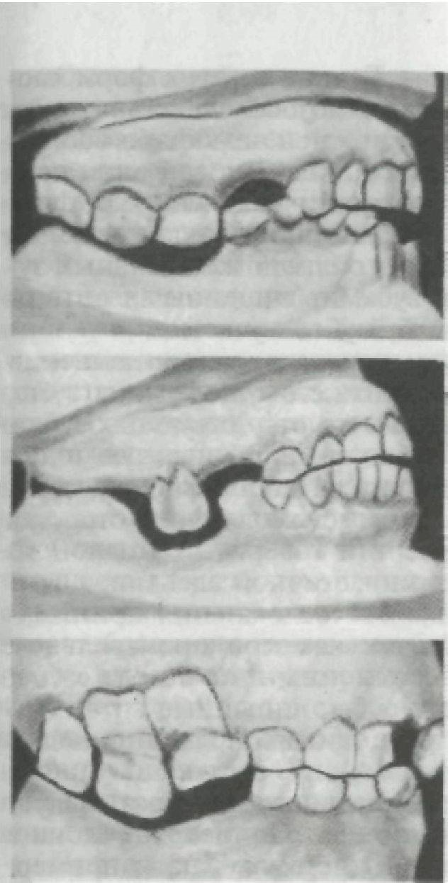

Slide 8
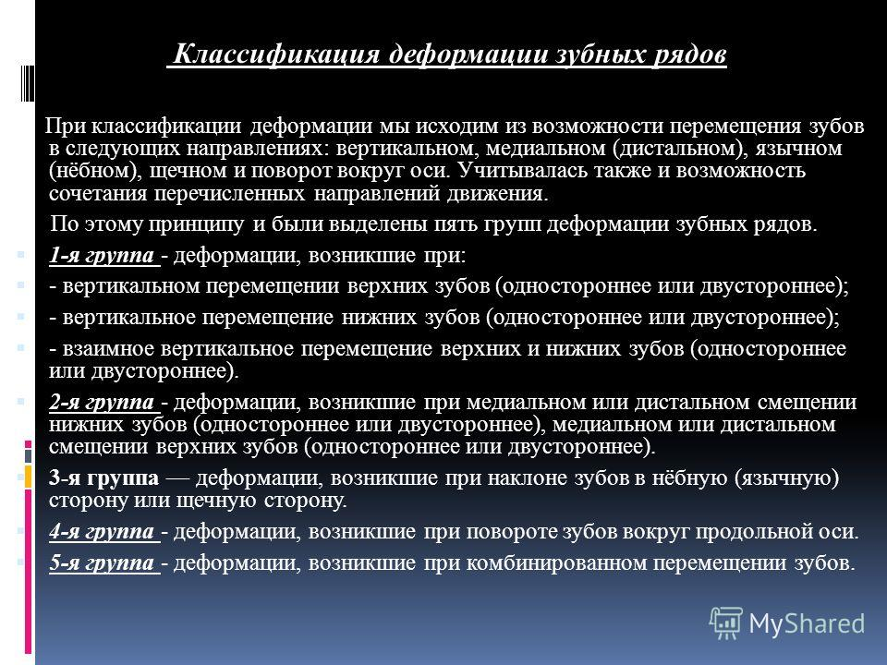

Slide 9
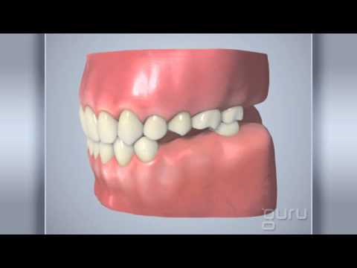

Slide 10
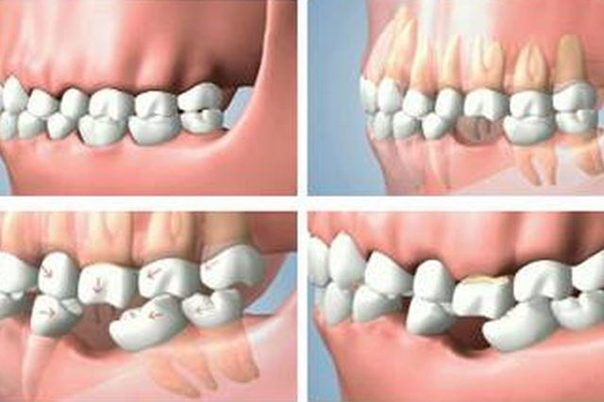

Slide 11
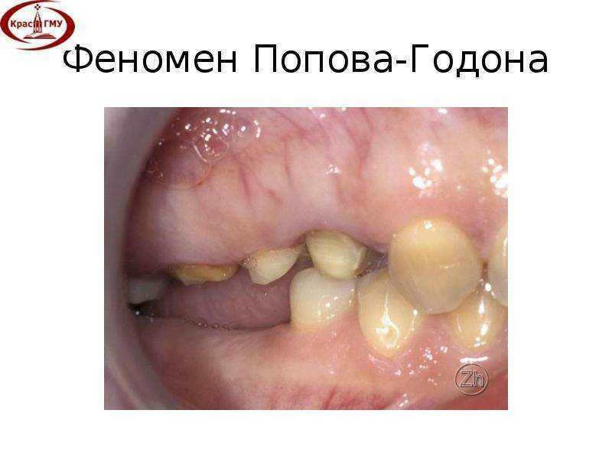

Slide 12
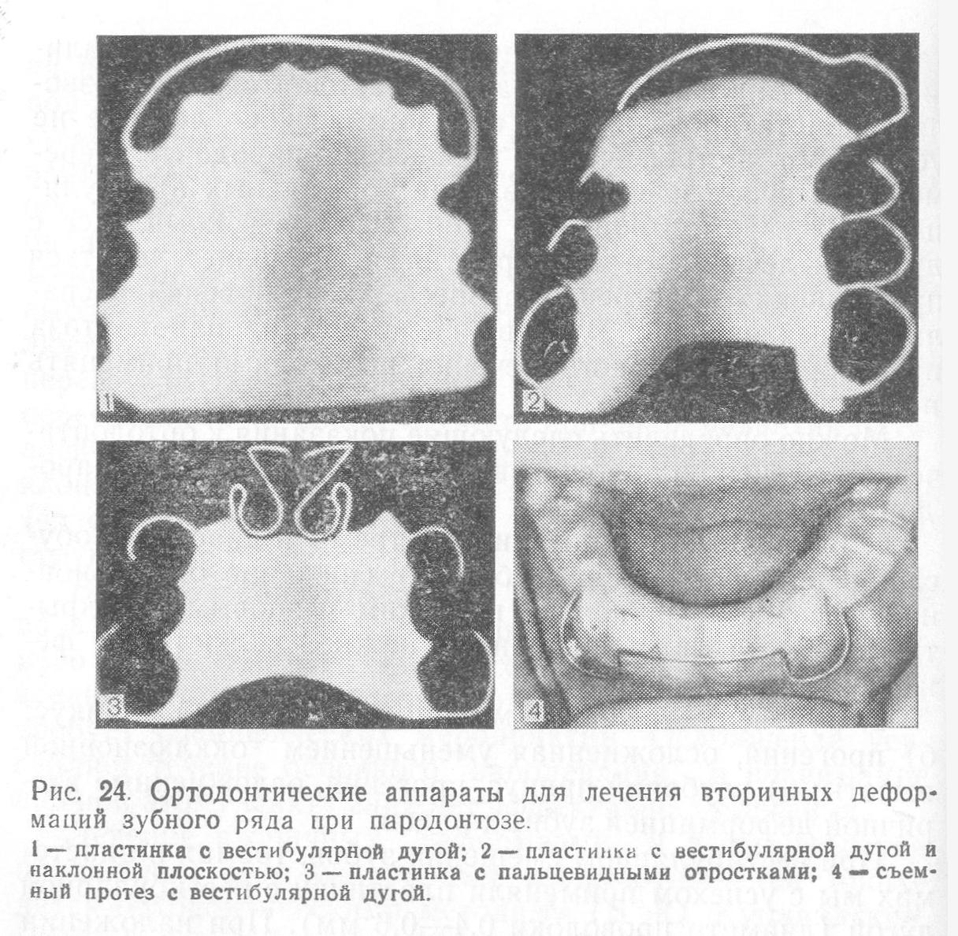

Slide 13
Лечебные цели заключаются в:
нормализации окклюзионных отклонений;
устранении блокирования движений нижней челюсти;
устранении функциональной перегрузки пародонта зубов;
нормализации функции височно-нижнсчелюстного сустава;
создании условий для изготовления рациональной конструкции
протеза.
Профилактика заключается в предупреждении:
функциональной перегрузки пародонта зубов;
нарушения функции ВНЧС;
нарушения функции жевательных мышц.

Slide 14
